Slide 1

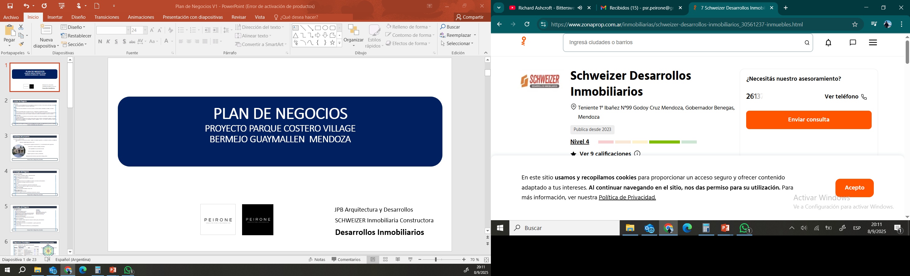
PLAN DE NEGOCIOS
PROYECTO PARQUE COSTERO VILLAGE
BERMEJO GUAYMALLEN MENDOZA
PEIRONE Arquitectura y Desarrollos
SCHWEIZER Desarrollos Inmobiliarios

Slide 2
Unidad de Negocio
Objetivos
Generar una oferta habitacional en la zona cubriendo la demanda de sectores de clase media y media baja, desarrollando nuevos espacios urbanizados y soluciones habitacionales.
Misión
Generar nuevos lotes urbanizados con todos los servicios y construir viviendas unifamiliares accesibles y de calidad.
Visión
Fomentar el desarrollo urbano y económico de la zona , contribuyendo a la planificación territorial.
Ante un entorno de “escasez” de viviendas en el medio , determinar la oportunidad de las líneas de financiamiento que ofrece el mercado, para acceso a la vivienda. Generando un sistema de financiamiento de acceso a la vivienda.
Cadena de valor
Generar soluciones a la demanda con la construcción de viviendas con sistemas industrializados, disminuyendo los tiempos de entrega tradicionales.
Permitir el acceso a la vivienda a los sectores de clase media a través de sistemas de financiamiento propios o de terceros.
Aplicar Producto inmobiliarios con adaptabilidad al cliente, ampliables a futuro , y con sistemas constructivos en línea con el cuidado del medioambiente.
Comprender que los negocios se basan en las necesidades de los clientes, sus organizaciones, procesos e impactos sociales y ambientales que estas generan

Slide 3
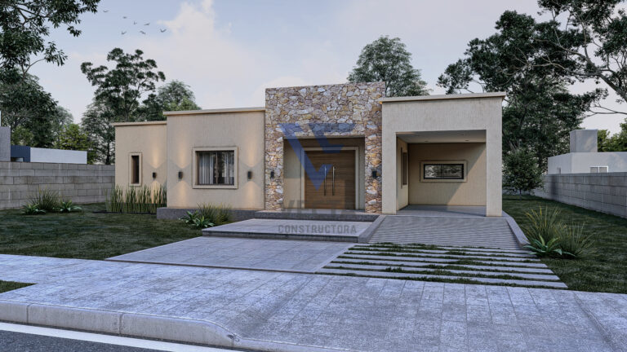
Viabilidad del proyecto
El proyecto es viable porque:
Loteo planificado con infraestructura urbana completa, con el objeto de garantizar un crecimiento ordenado y sostenible del área.
Obtenida la viabilidad legal y técnica de este
Proyecto apuntado a segmento de mercado C2, y C3 con financiación externa o prestamos
Construcción de viviendas accesibles y funcionales.
Gran adaptabilidad a lo que necesita el usuario
Estructuras flexibles y de rápida ampliación
Compite con productos sustitutos y tradicionales.
Rápida producción del sistema, mayor ahorro en tiempo y dinero
Parque Costero Village Lotes y Viviendas

Slide 4
Estrategia del Negocio
Segmento por destino
Lotes, viviendas unifamiliares, dúplex y PH media densidad
Demanda según nivel socio económico
Apunta al segmento socio económico C3. Deciles 8/9
Comunicación
La comunicación enfocada en la accesibilidad a la vivienda, con sistemas de financiamiento.
Valor significativo de entrega de unidades en seis meses
Operaciones
Loteo: gestión de las aprobaciones y ejecución de la urbanización
Vivienda: acceso a la vivienda en el plazo de seis meses desde la adjudicación
Desarrollo de Tecnología
Sistemas constructivo industrializado . Panel Cred .
Compras adquisiciones
Disponibilidad propia de la tierra.
Gestión de compras de insumos y materiales para urbanización y viviendas
Parque Costero Village Lotes y Viviendas

Slide 5
Estrategia del Negocio
Modalidad de venta
LOTES 1er Etapa.
Pre venta lotes primeros 6 meses.
Venta en 27 cuotas mensuales.
Total venta lotes de la 1er etapa en 36 cuotas mensuales
LOTES 2da Etapa .Inicio 2do semestre del segundo año
Pre venta lotes primeros 6 meses.
Venta en 27 cuotas mensuales.
Total venta lotes de la 1er etapa en 36 cuotas mensuales
VIVIENDAS
Venta en $AR
Ahorro previo de 24 meses 20%
Aporte extraordinario 20%
Saldo 60% en 36 cuotas
Potenciales Competidores
Mercado competitivo, viable si el producto es bueno en calidad precio y financiamiento
Gestión de Recursos Humanos
Personal calificado en las áreas de comercialización , proyecto y producción.
Servicio Post-Venta
Control de calidad del producto al entrar en uso y controles periódicos.
Parque Costero Village Lotes y Viviendas

Slide 6
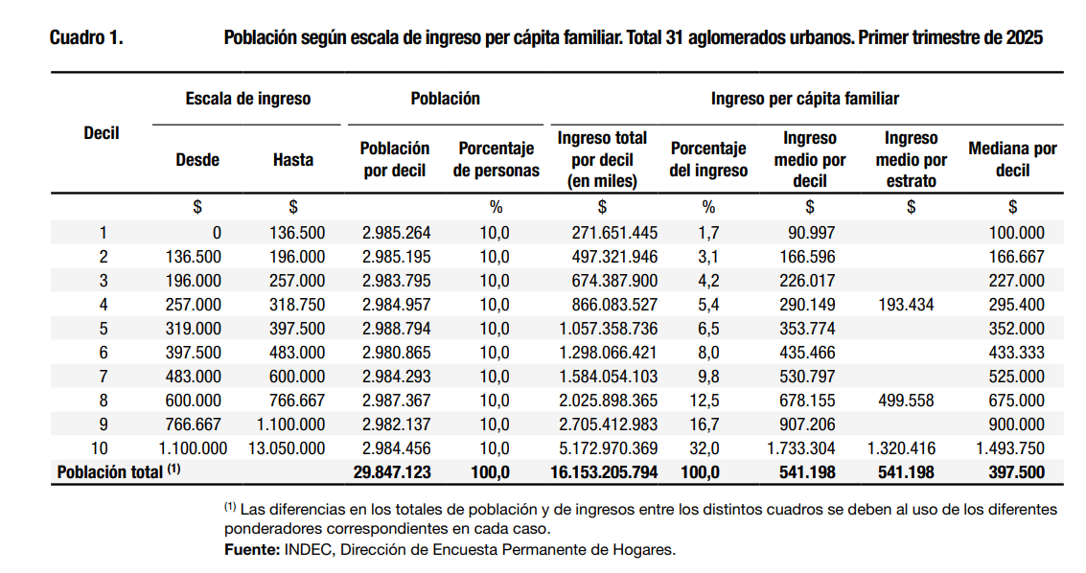
Estrategia del Negocio

Slide 7
Estrategia del Negocio
Participación niveles socioeconómicos en %
5%
 | Tipo de Clase Ingresos | % | Medio de Financiamiento
ABC1 | Clase Alta | 5% | Inversión Directa-Fideicomisos
C2 | Clase Media Alta | 17% | Fideicomisos-Prestamos Hipotecarios
C3 | Clase Media Tipo | 28% | Ahorro Previo- Prestamos Hipotecarios
D1 | Clase Media Baja | 30% | Cooperativas- Prestamos Hipotecarios Procrear IPV
D2-E | Clase Baja | 20% | IPV
20%
17%
30%
28%
ABC1
C2
C3
D1
D2-E
DATOS RECABADOS DE CEPAL, INDEC, CONSULTORA DELFOS, CONSULTORA GUILLERMO OLIVETO ,Iprofesional;ACTUALIZACION E-PEI&Asoc.

Slide 8
Diagnostico Estratégico
MACROENTORNO PESTEL
Análisis contextual del Macroentorno del proyecto
VARIABLES DE ANALISIS
VALORACION
PESTEL | Argentina | 5,4
 |  |  | Score | Riesgo
Político | Democracy Index | Incertidumbre | 3,00 | 9,80%
Económico | Dashboard | PBI; Inflación; Tasa Interes; TC | 4,88 | 7,17%
Social | Dashboard | Desempleo, nivel educativo, concentración, poder adquisitivo | 6,50 | 4,90%
Tecnológico | Capital Human Index | Acceso y costo tecnoligía, incidencia en generación de valor | 7,00 | 4,20%
Ecológico | Environmental Performance Index | Sustentabilidad y minimización de rezagos | 6,00 | 5,60%
Legal | Rule of Law Index | Legislación laboral, legislación impositiva | 5,20 | 6,72%
 |  |  | 5,40 | 6,40%
CALIFICACION
Malo | Regular | Bueno | Muy Bueno | Excelente
2 | 4 | 6 | 8 | 10
Parque Costero Village Lotes y Viviendas

Slide 9
Diagnostico Estratégico
MICROENTORNO PORTER
Análisis del Microentorno del proyecto
Porter | 5,43
Fuerzas | Score
Poder de Negociación Cliente | 7
Barreras de Entrada | 7
Substitución | 2
Complementarios | 7
Rivalidad | 3
Atracción del Talento | 7
Poder de Negociación Proveedores | 5
VARIABLES DE ANALISIS
VALORACION
CALIFICACION
Malo | Regular | Bueno | Muy Bueno | Ideal
2 | 4 | 6 | 8 | 10
9
Parque Costero Village Lotes y Viviendas

Slide 10
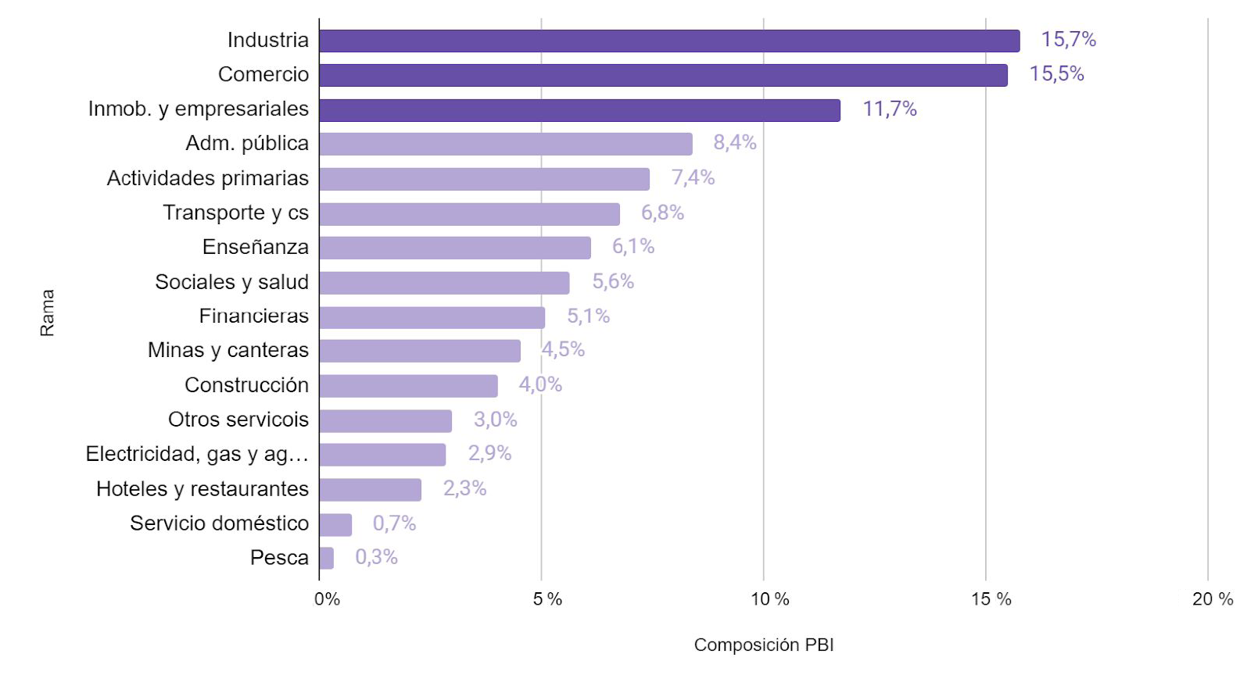
Participación de la Construcción /PBI
Fuente IIE en base a Indec y Grupo Construya
ISAC/ Indice Construya

Slide 11
Participación Construcción PBI en países LAC
8,0%
6,9%
4,8%
3,9%
2018
Argentina
2018
Chile
2022
Brasil
2021
Paraguay

Slide 12
Impacto en la construcción y el mercado inmobiliario
Diagnostico Estratégico
La construcción susceptible a los movimientos de la macroeconomía
Cuando el PBI desciende considerablemente, el ISAC lo hace con proporciones mas abruptas
Lo notamos caídas de los años 1995/1997/2002/2003/2016/2020.

Slide 13
Proceso de Marketing
Diseño de Estrategias
1
Etapa 1: diagnóstico
Conocer las necesidades habitacionales del mercado. Estudio de Mercado
Etapa 2:
Elaborar una estrategia orientada al público al que deseamos llegar
Etapa 3:
Construir marca a través de acciones directas con nuestro público
Etapa 4:
Crear relaciones redituables con los clientes para resaltar el valor percibido de la marca
Etapa 5:
Obtener beneficios a largo pazo a partir de los vínculos con los clientes
2
3
4
5

Slide 14
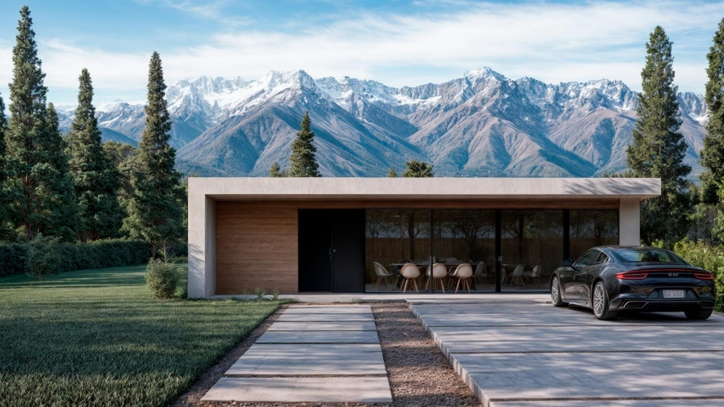
Presentación de la Marca
La marca representa:
Lenguaje formal:
Solidez de una vivienda, a partir de una base
VILLAGE VIVIENDAS
Imagen subyacente en el colectivo
imaginario (triangulo)
Durabilidad en el tiempo y sostenibilidad
ambiental, sustentabilidad ( el circulo)
Selección de colores:
Verde representa el medio ambiente y sustentabilidad
Naranja Arcilla , representa el color de la tierra
VILLAGE VIVIENDAS
Notes:
Como mínimo, colocar la identidad visual rodeada por la de los competidores.

Slide 15
Proceso de Producción
AÑO 1
AÑO 2
AÑO 3
AÑO 4
AÑO 5
1Sem
2Sem
1Sem
2Sem
1Sem
2Sem
1Sem
2Sem
1Sem
2Sem
Gestiones y Aprobaciones Municipales
Gestiones Prestadoras servicios Aysam Edemsa Ecogas
Infraestructura cloaca y agua Aysam
Urbanización loteo inicio/terminación
Viviendas inicio construcción
Duplex PH inicio construcción
CRONOGRAMA DEL PROCESO

Slide 16
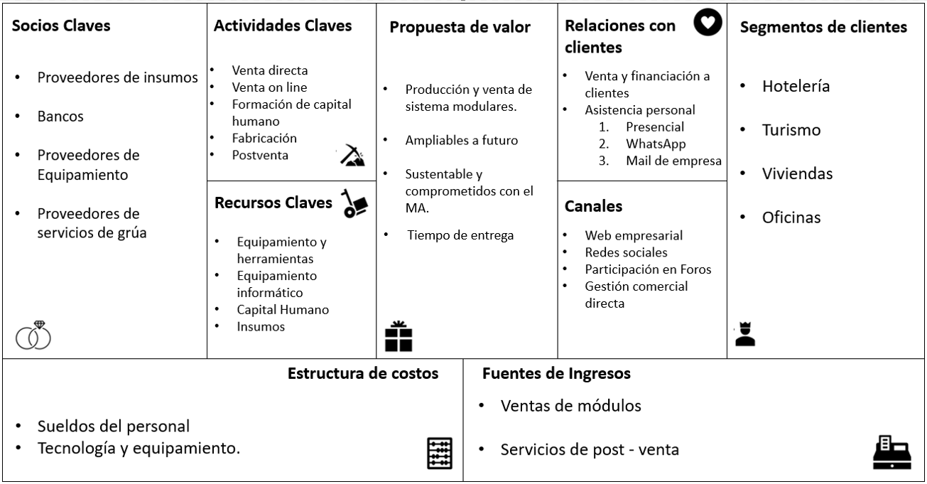
FORMULACION DE ESTRATEGIAS
 | CANVAS
 | Segmentos de clientes
 | Relación con clientes
 | Canales
 | Propuesta de valor
 | Actividades claves
 | Recursos claves
 | Socios claves
 | Estructuras de costos
 | Fuentes de ingresos
 | MATRIZ FODA
Formulación de Estrategias- Lienzo CANVAS
8
7
2
1
4
Venta Directa
Venta con financiamiento
Venta online
Capital Humano
Construcción calidad
Pos-venta
Proveedores de insumos
Proveedores de Equipamiento
Banco
ONGs-Gremios-Mutuales
Inversionistas
Loteo y amenities
Construcción y venta viviendas industrializadas
Personalizadas y ampliables a futuro
Sustentables y comprometidas con el MA.
Tiempo de entrega
Venta y financiación a clientes
Asistencia personal
  1-Presencial
  2-WhatsApp
  3-Mail de empresa
SEGMENTO s/Social
Familias
Parejas
Jóvenes
SEGMENTO s/Destino
Vivienda
PH
Duplex
3
6
OBRA
Equipamiento y herramientas
COMERCIAL
Equipamiento informático
Capital Humano
Insumos
Web Empresarial
Redes Sociales
Gestión Comercial directa
9
5
Costos Urbanizacion, Costos viviendas
Costos de administración y gestión
Costos de comercialización
Costos sueldos personal. Costos Equipamiento
Venta de Lotes
Venta de Viviendas –PH – Duplex
Servicio de post-venta

Slide 17
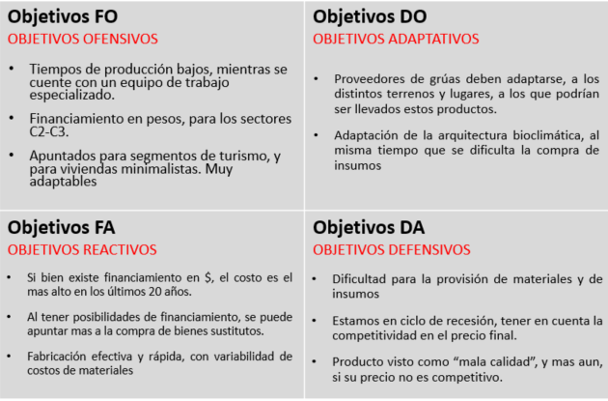
Matriz FODA para la Formulación de Estrategias
F.Int
F.Ext
FORTALEZAS
DEBILIDADES
Acceso a la tierra
Tiempos de ejecución de obra reducidos
Financiamiento en $AR a sector C3/C2
Apuntamos a segmento de viviendas pequeñas, adaptables personalizadas
Escaso financiamiento , de no surgir prestamos hipotecarios, tenemos financiamiento propio
Adaptación con los proyectos a necesidades del mercado
OPORTUNIDADES
AMENAZAS
Escaso financiamiento. Dependencia del mercado. Costo más alto de los últimos 20 años
Con financiamiento en el mercado , también aparecen bienes sustitutos
Ejecución efectiva y rápida, con variabilidad de costos de materiales
Tiempo de ejecución de la Urbanización
Aprobación del loteo
Ciclo de construcción recesivo, tener en cuenta la competitividad en el precio final
Sistema constructivo , no conocido por las personas, y más aún si su precio no es competitivo

Slide 18
Formulación de Estrategias
OPORTUNIDADES
Los Objetivos especificados , son los puntos donde el proyecto debe ser agresivo y cuidadoso según corresponda. Debe dar directrices de acción
La construcción como medio de inversión y ahorro
Costo de construcción USD , en este momento tema a tener como amenaza
Sistemas Industrializados, disminución del riesgo, ejecución en el tiempo
Validación de un proceso.
Costos de la construcción con componentes poco vinculados a las comodities
Crecer en Participación en el mercado, a partir de nuevos sistemas de financiamiento
Prestamos Hipotecarios a partir de una significativa baja de la inflación

Slide 19
Planeación Operativa
1 | TERRENO LOTES
 | Superficie Total | 60.000
 | Valor m2 uds | 6,70
 | Dólar blue | 1.210,00
 | Valor ms $ | 0,00
1,1 | Valor Tot Terreno usd | 402.000
 | Precio venta m2 usd | 35,00
 | Superficie lote | 350
 | Canti lotes | 105
 | Costo urbaniz x lote | 4.500
 | Urbanizac total | 472.500
1,2 | URBANIZACION TOTAL | 472.500
2 | VIVIENDAS-PH
 | Cant deptos-PH | 15
 | Sup por depto | 80
 | Cant cocheras | 15
 | Sup por cochera | 13
 | Costo constr m2 depto | 1.100
 | Costo constr m2 coch | 220
2,1 | Costo de PH | 1.361.250
 | Por unidad C /cochera | 90.750
 | Cantidad Viviendas | 25
 | Sup por Vivienda | 55
 | Costo constr m2 viv | 1.050
2,2 | Costo de vivienda | 1.443.750
 | Por unidad | 57.750
2,3 | Costo SUM-GYM | 118.750
 | Costo pileta | 5.500,00

Slide 20
Planeación Operativa
4 | TOTAL COSTO
 | Valor terreno | 402.000
 | Valor urbanizacion | 472.500
 | Costos Operativos | 97.702
4,1 | Costo Total Urbanización | 972.202
 | Duplex PH | 1.361.250
 | Viviendas | 1.443.750
 | Amenities | 124.250
4,2 | Costo total Viviendas | 2.929.250
4,3 | TOTAL EMPRENDIMIENTO | 3.901.452
5 | VENTAS
 | Precio venta m2 usd PH | 1.550,00
 | Precio venta m2 Vivienda | 1.450,00
 | Precio venta cochera | 7.000,00
 | Valor de venta Lote | 12.000
 | VENTA DE LOTES
 | cantidad lotes | 105
5,1 | Venta total Lotes | 1.260.000
 | VENTA VIVIENDAS-PH
 | Valor venta PH | 1.860.000,00
 | Valor venta Cocheras | 105.000,00
 | Valor venta de Viviendas | 1.993.750,00
5,2 | Venta total Viviendas | 3.958.750,00
5,3 | VALOR VENTAS TOTALES | 5.218.750

Slide 21
EVALUACION ECONOMICA DEL PROYECTO
EVALUACION ECONOMICA DEL PROYECTO
FLUJO DE CAJA
7 | FLUJO DE CAJA |  | AÑO 1 |  |  |  | AÑO 2 |  |  |  | AÑO 3 |  |  |  | AÑO 4 |  |  |  | AÑO 5
 | 11886,79245 |  | 1er Semestre |  | 2do Semestre |  | 3er Semestre |  | 4to Semestre |  | 5to Semestre |  | 6to Semestre |  | 7mo Semestre |  | 8vo Semestre |  | 9no Semestre |  | 10mo Semestre
 |  |  | 1er Trimestre | 2do Trimestre | 3er Trimestre | 4to Trimestre | 1er Trimestre | 2do Trimestre | 3er Trimestre | 4to Trimestre | 1er Trimestre | 2do Trimestre | 3er Trimestre | 4to Trimestre | 1er Trimestre | 2do Trimestre | 3er Trimestre | 4to Trimestre | 1er Trimestre | 2do Trimestre | 3er Trimestre | 4to Trimestre
 | EGRESOS
 | TERRENO | 402.000,00 |  |  |  | 0,00 |  |  |  | 80.400,00 |  |  |  | 80.400,00 |  |  |  | 80.400,00 |  |  |  | 80.400,00
 | GASTOS PREOPERATIVOS | 741,32 | 741,32
 | GASTOS DE CONTITUCION FIDEICOMISO | 6.033,06 |  | 6.033,06
 | GASTOS OPERATIVOS RECURREN.-FIJOS (MENSUALES) | 2.345,78 |  |  | 7.037,33 | 7.037,33 | 7.037,33 | 7.037,33 | 7.037,33 | 7.037,33 | 7.037,33 | 7.037,33 | 7.037,33 | 7.037,33 | 7.037,33 | 7.037,33 | 7.037,33 | 7.037,33 | 7.037,33 | 7.037,33 | 7.037,33 | 7.037,33
 | GASTOS OPERATIVOS RECURREN Seguridad obra | 2.727,27 |  |  | 8.181,82 | 8.181,82 | 8.181,82 | 8.181,82 | 8.181,82 | 8.181,82 | 8.181,82 | 8.181,82 | 8.181,82 | 8.181,82 | 8.181,82 | 8.181,82 | 8.181,82 | 8.181,82 | 8.181,82 | 8.181,82 | 8.181,82 | 8.181,82
 | COSTOS OPERATIVOS RECURREN.-VARIABLES | 33.332,58 |  | 33.332,58
 | URBANIZACION | 472.500,00
 | ETAPA 1 | 236.250,00 |  |  | 59.062,50 | 59.062,50 | 59.062,50 | 59.062,50
 | ETAPA 2 | 236.250,00 |  |  |  |  |  |  | 78.750,00 | 78.750,00 | 78.750,00
 | CONSTRUCCION PORTAL ACCESO, CIERRES PERIM | 18.595,04 |  |  | 18.595,04
 | COSTOS PH | 1.361.250,00 |  |  |  |  |  | 226.875,00 | 226.875,00 | 226.875,00 | 226.875,00 | 226.875,00 | 226.875,00
 | COSTO VIVIENDAS | 1.443.750,00 |  |  |  |  |  | 360.937,50 | 360.937,50 | 360.937,50 | 360.937,50
 | COSTOS AMENITIES | 124.250,00 |  |  |  |  |  | 62.125,00 | 62.125,00
 | TOTAL DE EGRESOS | 4.055.996,75 | 741,32 | 39.365,63 | 92.876,69 | 74.281,65 | 74.281,65 | 724.219,15 | 743.906,65 | 762.181,65 | 681.781,65 | 242.094,15 | 242.094,15 | 95.619,15 | 15.219,15 | 15.219,15 | 15.219,15 | 95.619,15 | 15.219,15 | 15.219,15 | 15.219,15 | 95.619,15
 | INGRESOS
VENTAS LOTES
 | CANTIDAD LOTES 1ER ETAPA | 53 |  |  | 3 | 3 | 5 | 5 | 7 | 7 | 5 | 5 | 5 | 5 | 3
 | VALOR VENTA TOTAL DE LOTES | 1.260.000 |  |  | 0,05 | 0,05 | 0,1 | 0,1 | 0,125 | 0,125 | 0,1 | 0,1 | 0,1 | 0,1 | 0,05 | 0,05 | 0,05 | 0,05 | 0,05 | 0,05 | 0,025 | 0,025
 | PRE-VENTA DE LOTES- 1ER ETAPA | 630.000,00 |  |  | 31.500,00 | 31.500,00
 | VENTA DE LOTES-1ER ETAPA |  |  |  |  |  | 63.000,00 | 63.000,00 | 78.750,00 | 78.750,00 | 63.000,00 | 63.000,00 | 63.000,00 | 63.000,00 | 31.500,00
 | CANTIDAD LOTES 2DA ETAPA | 53 |  |  |  |  |  |  | 7 | 7 | 5 | 5 | 5 | 5 | 3 | 3 | 3 | 3 | 3 | 3 | 1 | 1
 | PRE-VENTA DE LOTES- 2DA ETAPA | 630.000,00 |  |  |  |  |  |  | 78.750,00 | 78.750,00
 | VENTA DE LOTES- 2DA ETAPA |  |  |  |  |  |  |  |  |  | 63.000,00 | 63.000,00 | 63.000,00 | 63.000,00 | 31.500,00 | 31.500,00 | 31.500,00 | 31.500,00 | 31.500,00 | 31.500,00 | 15.750,00 | 15.750,00
 | TOTAL VENTA DE LOTES |  |  |  | 31.500,00 | 31.500,00 | 63.000,00 | 63.000,00 | 157.500,00 | 157.500,00 | 126.000,00 | 126.000,00 | 126.000,00 | 126.000,00 | 63.000,00 | 31.500,00 | 31.500,00 | 31.500,00 | 31.500,00 | 31.500,00 | 15.750,00 | 15.750,00

Slide 22
7 | FLUJO DE CAJA |  | AÑO 1 |  |  |  | AÑO 2 |  |  |  | AÑO 3 |  |  |  | AÑO 4 |  |  |  | AÑO 5
 | 11886,79245 |  | 1er Semestre |  | 2do Semestre |  | 3er Semestre |  | 4to Semestre |  | 5to Semestre |  | 6to Semestre |  | 7mo Semestre |  | 8vo Semestre |  | 9no Semestre |  | 10mo Semestre
 |  |  | 1er Trimestre | 2do Trimestre | 3er Trimestre | 4to Trimestre | 1er Trimestre | 2do Trimestre | 3er Trimestre | 4to Trimestre | 1er Trimestre | 2do Trimestre | 3er Trimestre | 4to Trimestre | 1er Trimestre | 2do Trimestre | 3er Trimestre | 4to Trimestre | 1er Trimestre | 2do Trimestre | 3er Trimestre | 4to Trimestre
VENTA DE PH-DUPLEX
 | CANTIDAD DE DUPLEX PH | 15
 | TOTAL VENTA PH | 1.965.000,00
 | PRE- VENTA PH-AHORRO PREVIO (20%) | 393.000,00 |  |  | 49.125,00 | 49.125,00 | 49.125,00 | 49.125,00 | 49.125,00 | 49.125,00 | 49.125,00 | 49.125,00
 | APORTE PAGO EXTRAORDINARIO
 | VENTA VIVIENDA C/ PRESTANO HIPOTECARIO DIVISIBLE
 | VENTA VIVIENDA C/ PRESTANO HIPOT. DESARROLLADORA |  |  |  |  |  |  | 0,2 | 0,2 | 0,2 | 0,2 | 0,1 | 0,1
 | VENTA PH C/FINACIACON PROPIA | 1.572.000,00 |  |  |  |  |  | 314.400,00 | 314.400,00 | 314.400,00 | 314.400,00 | 157.200,00 | 157.200,00
VENTA DE VIVIENDAS
 | CANTIDAD DE VIVIENDAS | 25
 | TOTAL VENTA VIVIENDAS | 1.993.750,00
 | PRE -VENTA VIVIENDAS-AHORRO PREVIO (20%) | 398.750,00 |  |  | 49.843,75 | 49.843,75 | 49.843,75 | 49.843,75 | 49.843,75 | 49.843,75 | 49.843,75 | 49.843,75
 | VENTA VIVIENDAS C/PREST HIPOTECARIO INDIVIDUAL |  |  |  |  |  |  | 0,1 | 0,1 | 0,15 | 0,15 | 0,15 | 0,15 | 0,2
 | VENTA VIVIENDAS C/ FINACIAMIENTO PROPIO | 1.595.000,00 |  |  |  |  |  | 159.500,00 | 159.500,00 | 239.250,00 | 239.250,00 | 239.250,00 | 239.250,00 | 319.000,00
 | TOTAL DE INGRESOS VENTAS | 5.218.750,00 | 0,00 | 0,00 | 130.468,75 | 130.468,75 | 161.968,75 | 635.868,75 | 730.368,75 | 810.118,75 | 778.618,75 | 621.418,75 | 522.450,00 | 445.000,00 | 63.000,00 | 31.500,00 | 31.500,00 | 31.500,00 | 31.500,00 | 31.500,00 | 15.750,00 | 15.750,00
 | RESULTADO INGESOS-EGRESOS | 1.162.753,25 | -741,32 | -39.365,63 | 37.592,06 | 56.187,10 | 87.687,10 | -88.350,40 | -13.537,90 | 47.937,10 | 96.837,10 | 379.324,60 | 280.355,85 | 349.380,85 | 47.780,85 | 16.280,85 | 16.280,85 | -64.119,15 | 16.280,85 | 16.280,85 | 530,85 | -79.869,15
 | BENEFICIOS ANUALES | 1.162.753,25 |  |  |  | 232.550,65 |  |  |  | 232.550,65 |  |  |  | 232.550,65 |  |  |  | 232.550,65 |  |  |  | 232.550,65
 | BENEFICIOS POR FINANCIAMIENTO 15% | 475.050,00

Slide 23
Flujo de Fondos
Flujo de caja anual
Indicadores de Rentabilidad
Flujo anual proyecto | A0 | A1 | A2 | A3 | A4 | A5
Ingresos | 205.723 | 260.938 | 2.338.325 | 2.367.488 | 157.500 | 94.500
Venta lotes |  | 63.000 | 441.000 | 504.000 | 157.500 | 94.500
Venta duplex |  | 98.250 | 1.139.700 | 727.050
Venta viviendas |  | 99.688 | 757.625 | 1.136.438
Ingreso préstamo | 205.723
Egresos | - 419.789 | - 192.677 | - 2.423.189 | - 1.380.189 | - 259.877 | - 168.877
Inversión inicial | - 419.789
Costos op. Recurrentes |  | - 176.802 | - 2.163.313 | - 1.120.313
Gtos op. Recurrentes |  | - 15.875 | - 60.877 | - 60.877 | - 60.877 | - 60.877
Devolución terreno |  |  | - 108.000 | - 108.000 | - 108.000 | - 108.000
Devolución inversor |  |  | - 91.000 | - 91.000 | - 91.000
Flujo neto | - 214.065 | 68.261 | - 84.864 | 987.298 | - 102.377 | - 74.377
Tasa descuento | 9%
VAN | $ 418.640
TIR | 63,8%
PRI | 3
Flujo acumulado | 579.876

Slide 24
Flujo de Fondos Inversionista
Flujo Inversionista
Indicadores de Rentabilidad
Flujo inversionista | A0 | A1 | A2 | A3 | A4
Ingresos | - | - | 91.000 | 91.000 | 91.000
Egresos | - 205.723 | - | - | - | -
Flujo neto | - 205.723 | - | 91.000 | 91.000 | 91.000
Tasa descuento | 4%
VAN | $ 37.097
TIR | 10,0%
PRI | 4
Flujo acumulado | 67.277
Comparativa con la Competencia
MODELO | PROD/CALIDAD | USD X M2
Tiny House | MEDIO
Container EPIC | BAJO
Container Family | MEDIO
Container Home | PREMIUN
Empresa B | MEDIO
Empresa C | MEDIO
VILLAGE BERMEJO |  | U$$

